Slide 1

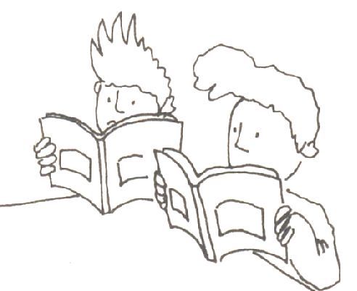
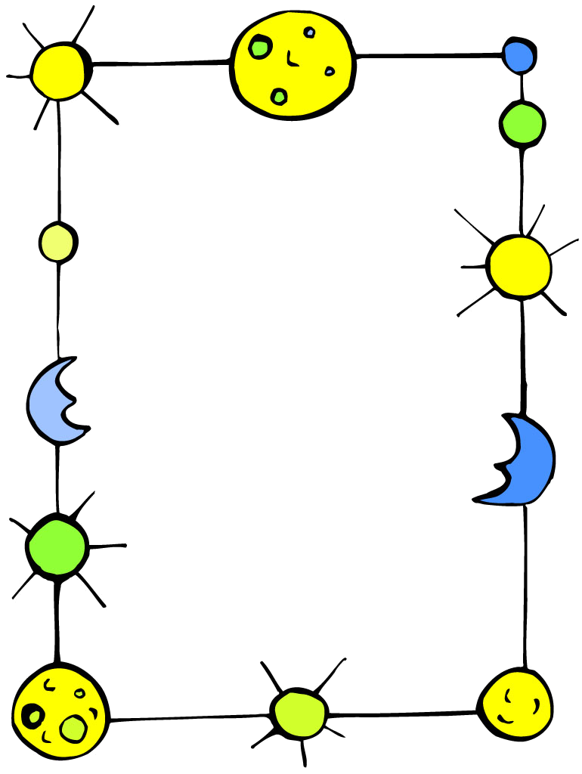
一个人要积累知识就要读书，平时我们用哪些方法读书？
今天我们来学习两种读书的方法。

Slide 2

精读与略读

Slide 3
同学们看了课题之后有什么问题想提呢?
(1)什么叫精读,什么叫略读?
(2)哪些课文需要精读,哪些课文需要略读?

Slide 4
请同学们自由读第一段,说说什么叫精读。
对重要的文章和书籍，要认真读反复读，要逐字逐句地深入钻研，对重要的语句和章节所表达的思想内容还要做到透彻理解。这就是精读。

Slide 5

同学们，用自己的话说说“略读”的意思，同桌之间交流一下自己的意见。
我来说
略读就是大略地读。

Slide 6
同学们，说说哪些课文需要我们去精读呢。
我们所读的课文，都是经过精心编选的，对我们学习语文很有帮助，因此须要精读。

Slide 7
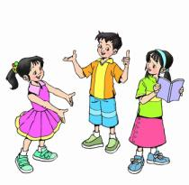
交流会
小组内交流，略读有哪些好处。
（1）通过略读，可以用较少的时间阅读大量的书刊，从而扩大自己的知识面，获得对有关读物的总的认识，便于以后需要的时候去查找。

Slide 8
交流会
小组内交流，略读有哪些好处。
（2）略读又是精读的基础，通过略读，可以在很短的时间内知道一篇文章或一本书的基本内容，从而确定它是否须要精读，或哪些地方须要精读。

Slide 9
怎样进行略读呢？请同学们读课文，谈谈你的体会。
①如果面对一大堆读物，我们可以将每本书的内容提要、前言、章节目录等很快地从头到尾看一遍，这样就能大致了解每本书的梗概、特点及应用范围等。

Slide 10
怎样进行略读呢？请同学们读课文，谈谈你的体会。
②对一本读物来说，可以几段几段地精读，也可以几页几页地翻阅，而不必逐一探究每个字、词或句子的意思。
请同学们选择自己喜欢的部分，读一读。

Slide 11

同学们，你们平常的略读方法是什么呢？
为了提高读书速度，略读通常采用默读的方法。

Slide 12

你认为怎样才能达到最佳的读书效果？
只要我们善于把精读和略读结合起来，就能取得最佳的读书效果。

Slide 13

谈收获
学完这篇课文，说说你的收获。

Slide 14

课外练习
1、课外搜集一篇略读课文和一篇精读课文，读一读。
2、选其中的一篇课文写读后感。

